Slide 1

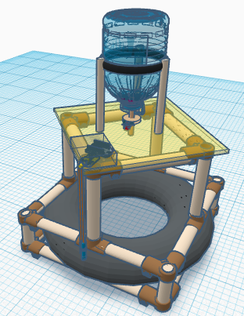
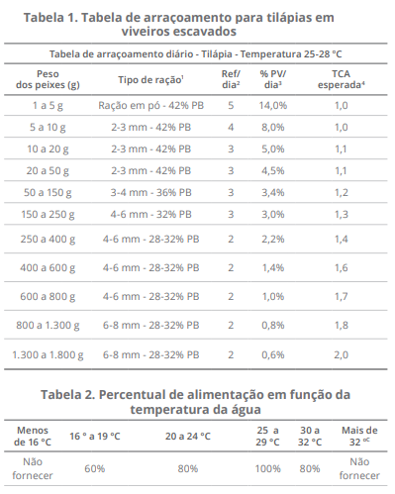
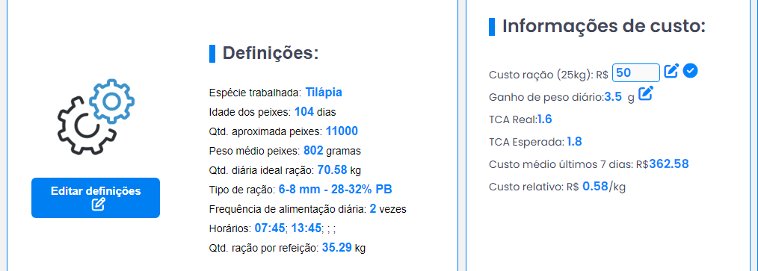
ALIMENTADOR DE PEIXES AUTOMÁTICO SENSORIZADO E CONECTADO À INTERNET
INSTITUTO FEDERAL DO TRIÂNGULO MINEIRO CAMPUS UBERLÂNDIA
Estudantes: Jonatas Rezende Artagnan; Carlos Eduardo Borges de Lima e Lucas Araujo de Oliveira;
Orientadores: Roney Junio de Portugal e Daniel Ferreira de Assis
INTRODUÇÃO
A piscicultura é uma atividade bem comum no estado de Minas Gerais, um dos maiores produtores de tilápia do Brasil. Nessa atividade, um dos grandes entraves tem sido o elevado custo de produção, do qual cerca de 70% corresponde à alimentação dos peixes. Nesse sentido, tem-se observado a falta de eficiência no arraçoamento dos peixes, em que não se leva em conta as especificidades de cada etapa do desenvolvimento e em muitos casos não são monitorados parâmetros de qualidade da água como a temperatura, que influencia diretamente no consumo dos peixes. Tal falta de precisão e acompanhamento pode acarretar em problemas como: desperdício de ração, baixa qualidade da água, maior proliferação de patógenos no ambiente, diminuição do oxigênio dissolvido, etc
.
Figura 2: Modelo 3D do alimentador
..
Tabela 1: Tabela de arraçoamento para Tilápia em tanque escavado.
..
OBJETIVO
Desenvolver um protótipo de um alimentador de peixes automatizado conectado à internet com um aplicativo, por onde é possível definir comandos como os horários de alimentação, e ter acesso a informações como custo de produção e gráficos de variação de temperatura e pH da água do viveiro.
A partir de configurações inseridas no app/site, a quantidade ideal de ração será calculada e fornecida nos horários pré-estabelecidos de forma precisa de acordo com a temperatura da água e o estágio de desenvolvimento do peixe.
Fonte: dos autores
Fonte: SENAR: Piscicultura-Alimentação
MATERIAL E MÉTODOS
Tabela 2: Percentual de alimentação em função da temperatura da água
..
Foram utilizados tubos e conectores de pvc, para a estrutura, uma câmara de ar, responsável pela flutuação, um galão de 5 litros como reservatório da ração e um micro servo motor que, quando acionado de forma programada ou remota, libera o alimento. O alimentador conta com um circuito eletrônico composto por ESP32, ligada a rede Wifi e conectada a sensores de temperatura da água (DS18B20), de pH (Ph4502c) e um sensor ultrassônico (Hc-sr04), que medirá a quantidade de ração dentro do reservatório, contendo também um software em linguagem Arduino, responsável por coletar, enviar e processar dados e gerenciar comandos..
O site/app foi desenvolvido em HTML, CSS e JS e utilizou-se a biblioteca e API do Ubidots como banco de dados e complemento para o site, além do aplicativo MyNotifier, responsável pelas notificações na tela do celular.
Fonte: SENAR: Piscicultura-Alimentação
CONCLUSÃO
RESULTADOS E DISCUSSÃO
O alimentador automático apresentou os benefícios esperados para a produção de peixes, que agora pode se tornar uma atividade mais digital, significando um avanço na aquicultura 4.0. A tecnologia se enquadra como um novo produto, por não haver similares no mercado. Contudo, a tecnologia ainda não é acessível ao piscicultor.
Com toda a estrutura do projeto desenvolvida, verificou-se a grande facilidade de acesso e interpretação das informações relativas à produção, além de maior gerenciamento, com a análise da água sendo feita em tempo real e com a projeção de informações de custo que auxiliam o piscicultor na tomada de decisão. Além disso, com a dosagem precisa de ração de acordo com a temperatura da água, notou-se que poderia haver uma economia considerável de alimento
REFERÊNCIAS
SENAR, C.; GERAL, D.; CARRARA, D. K. Piscicultura: alimentacão. Disponível em: <https://www.cnabrasil.org.br/assets/arquivos/263-Piscicultura-Alimenta%C3%A7%C3%A3o_191025_203233.pdf>. Acesso em: 12 out. 2022.
Figura 1: Parte da interface do site
AGRADECIMENTOS
Agradecemos aos nossos orientadores Roney Junio de Portugal e Daniel Ferreira Assis, por terem aceitado conduzir o presente projeto, à instituição pela oportunidade e aos avaliadores pela disponibilidade.
Fonte: Dos autores.

